Slide 1


متغیرهای چندگانه
فصل چهارم – درس هشتم
Multiple Variables
Data Analysis
Chapter: Building Regression Models
نام فصل : ساخت مدل های رگرسیونی
دوره تحلیل داده

Slide 2
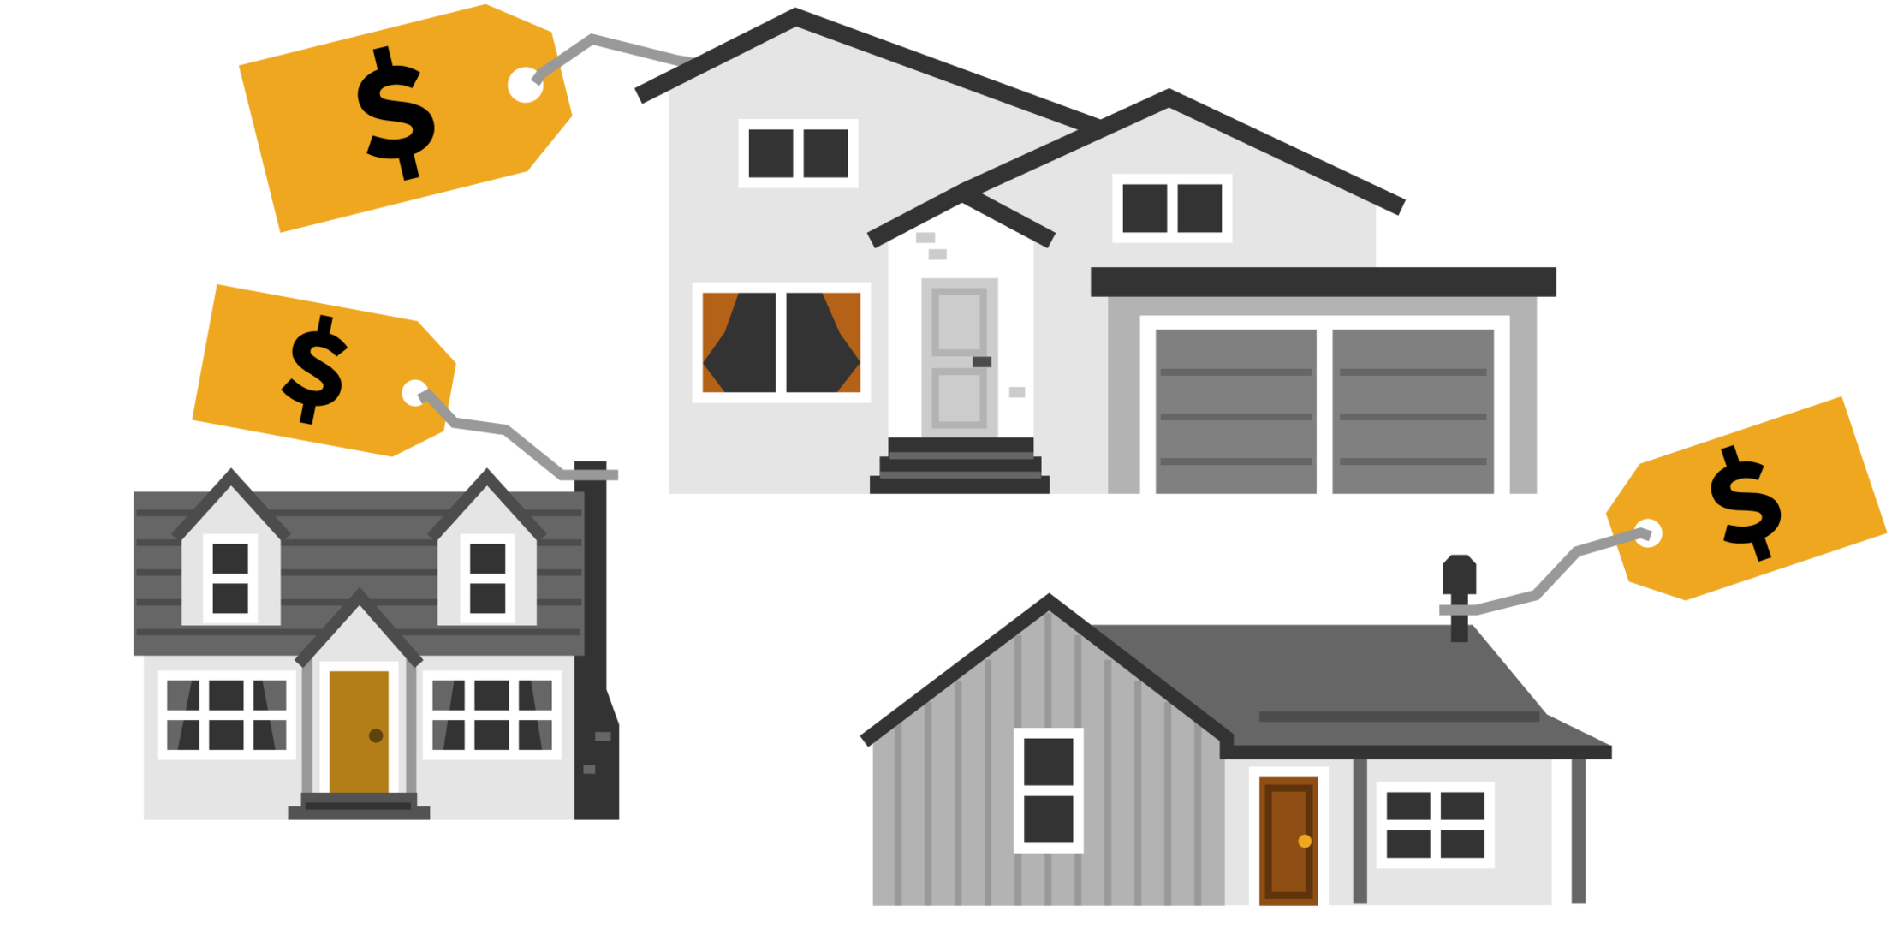

Slide 3
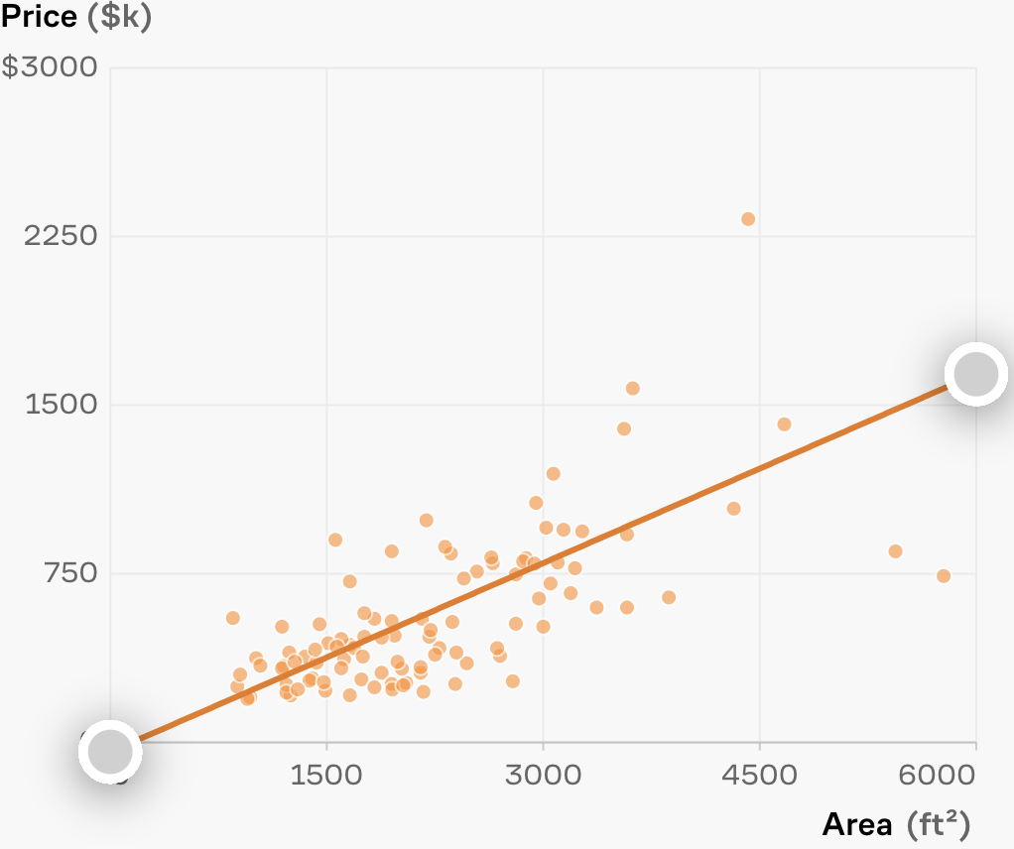
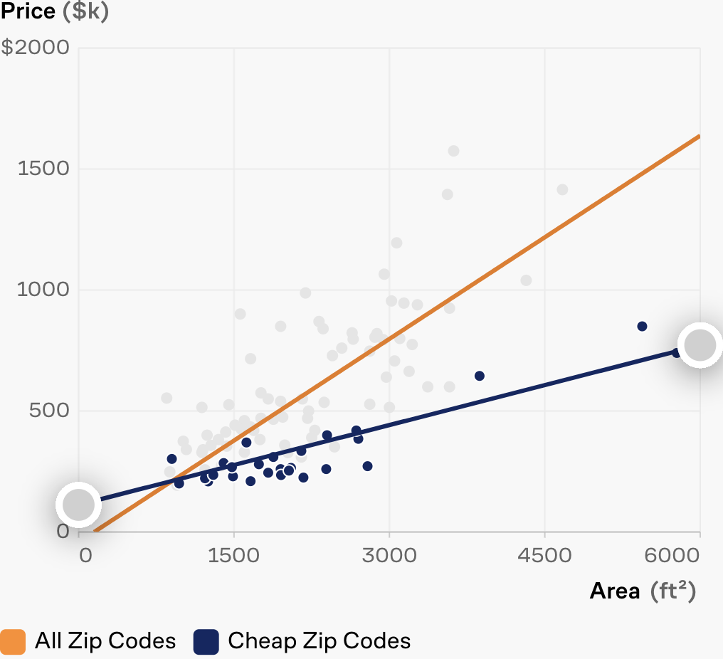

Slide 4
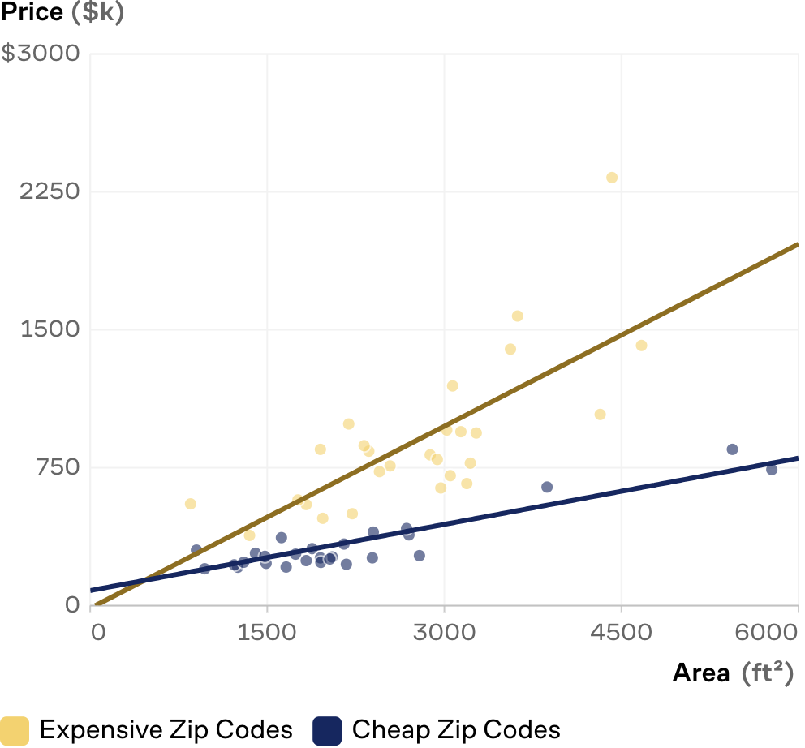

Slide 5
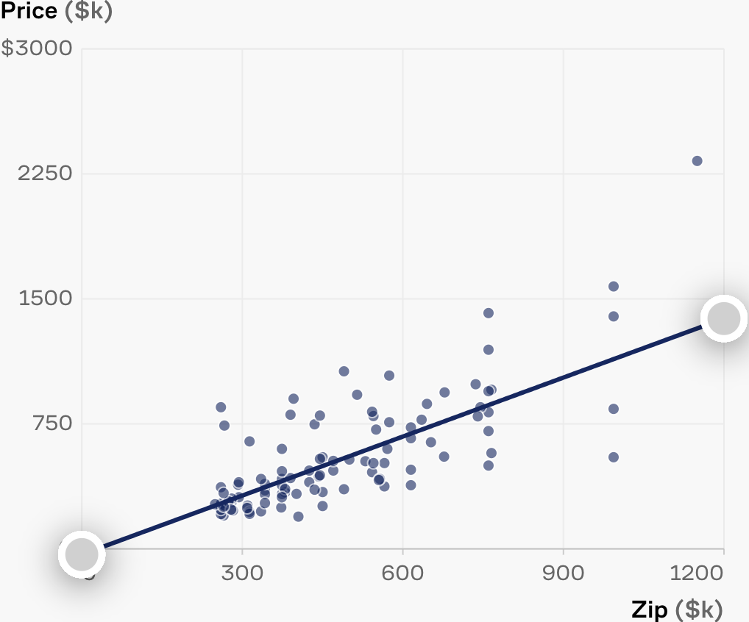
هم منطقه (Area) وهم کدپستی (Zip) اطلاعات ارزشمندی درباره قیمت (Price ) به ما می‌دهند. این موضوع نشان می‌دهد که قیمت یک متغیر وابسته است، در حالی که منطقه و کدپستی متغیرهای مستقل هستند.

Slide 6
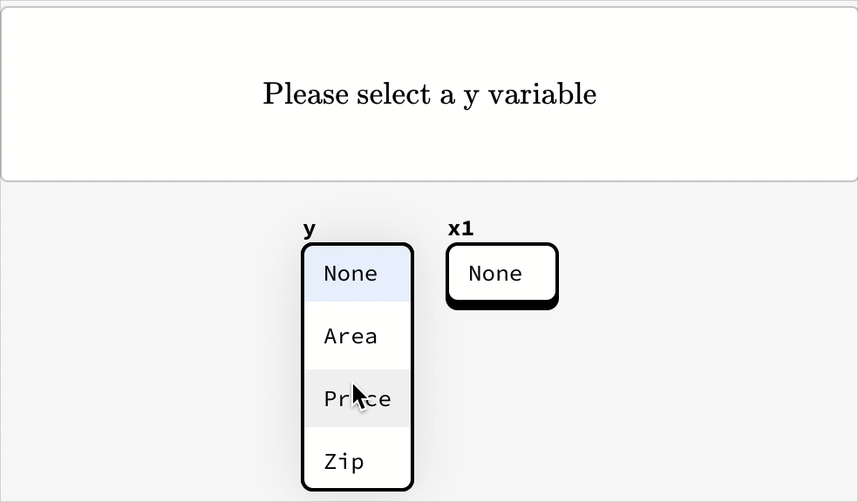
متغیرهای مستقل (x₁، x₂، …) مستقیماً اندازه‌گیری می‌شوند تا تأثیر آن‌ها بر متغیر وابسته (y) بررسی شود.

Slide 7
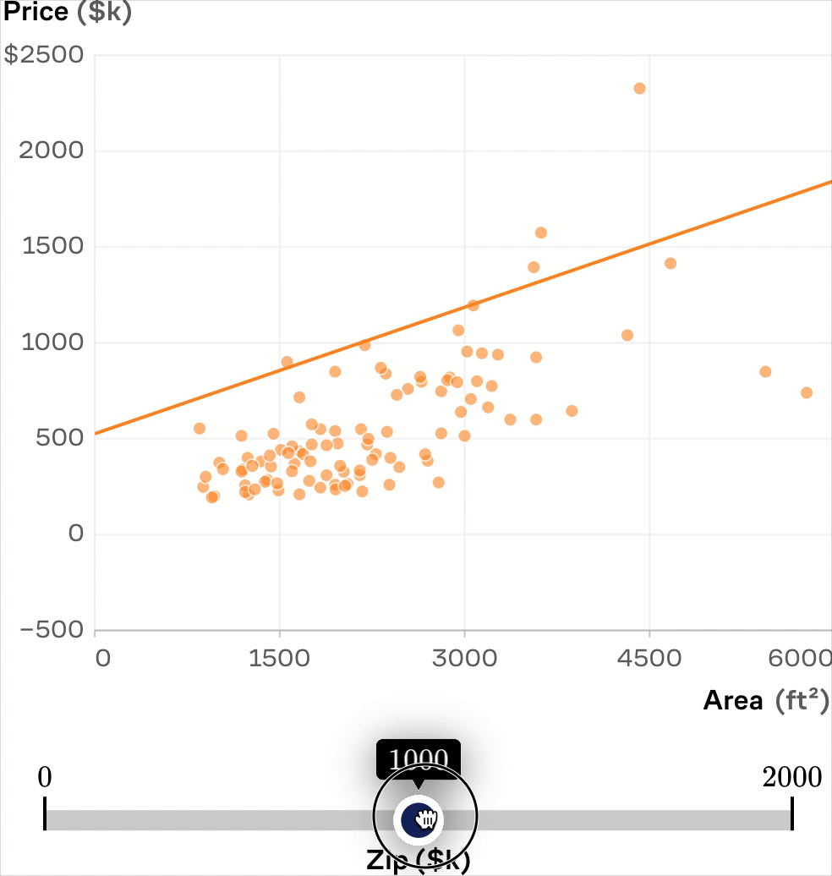
y = - 42 + 0.28 x1
y = - 344 + 0.22 x1 + 0.87 x2
رگرسیون خطی چندگانه، نسخه گسترش‌یافته رگرسیون خطی ساده است که از بیش از یک متغیر مستقل استفاده می‌کند.

Slide 8
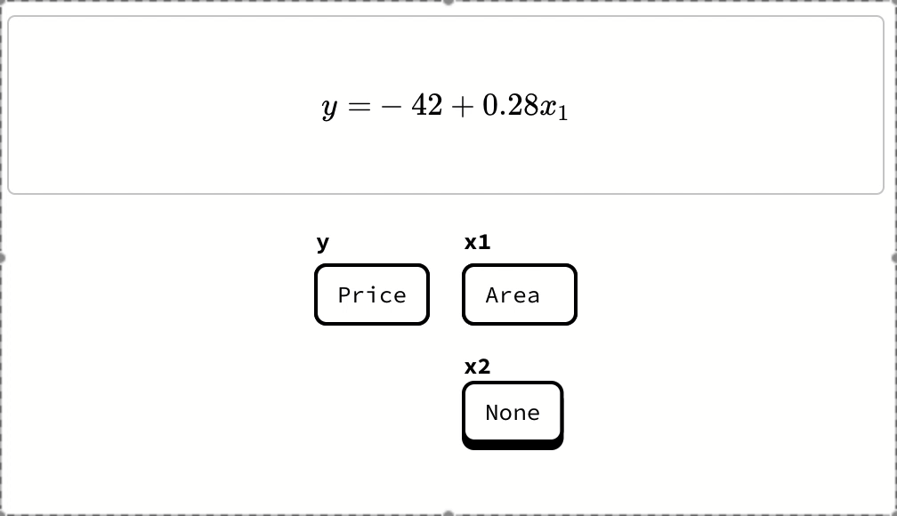
با استفاده از رگرسیون خطی چندگانه، می‌توان متغیر وابسته y را بر حسب متغیرهای مستقل x1​,x2​,… به صورت زیر بیان کرد:
y = a0​ + a1​x1​ + a2​x2​ + …
قیمت منطقی (به هزار دلار) برای یک خانه ۱۸۰۰ فوت مربعی در منطقه‌ای که قیمت متوسط آن ۶۳۵ هزار دلار است، چقدر خواهد بود؟
y = - 344 + 0.22 ✕ 1800 + 0.87 ✕ 635
= 604.45

Slide 9
